Slide 2
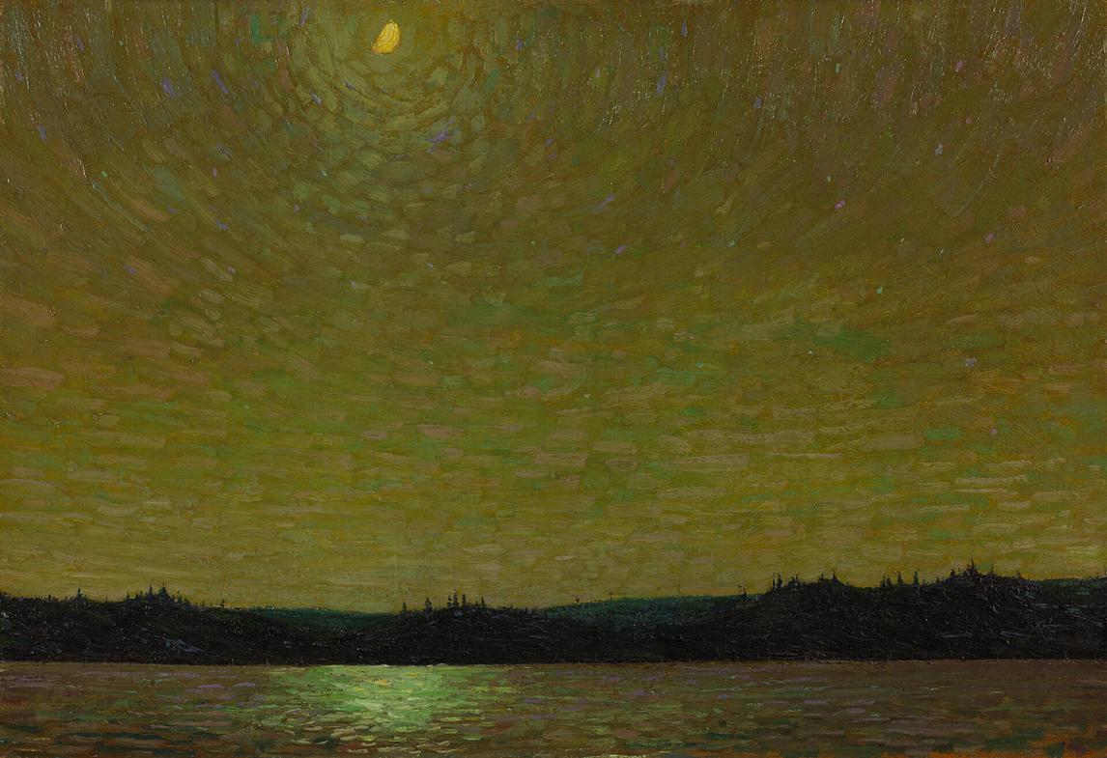
Tom Thomson, Clair de lune, début de soirée, 1913-1914. Lorsqu’en 1914 le Musée des beaux-arts du Canada achète cette peinture (sa première acquisition de Thomson), Lawren Harris, ami de Thomson, est alors membre du conseil d’administration et conseiller du Musée.

Slide 3
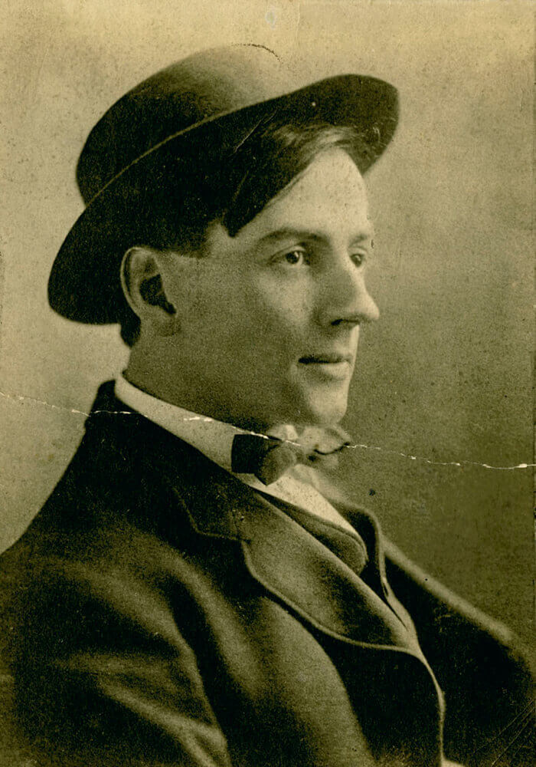
Portrait de studio de Tom Thomson en tant qu’artiste commercial prometteur, v.1910.

Slide 4
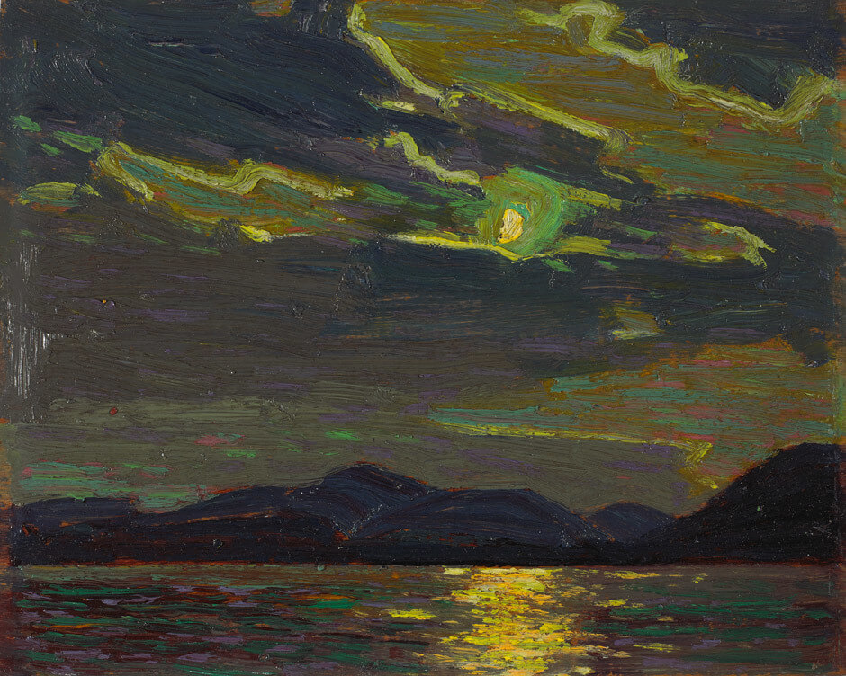
Tom Thomson, Clair de lune par une chaude soirée d’été, 1915. Thomson peint cette œuvre dans le parc Algonquin, probablement dans son canot.

Slide 5
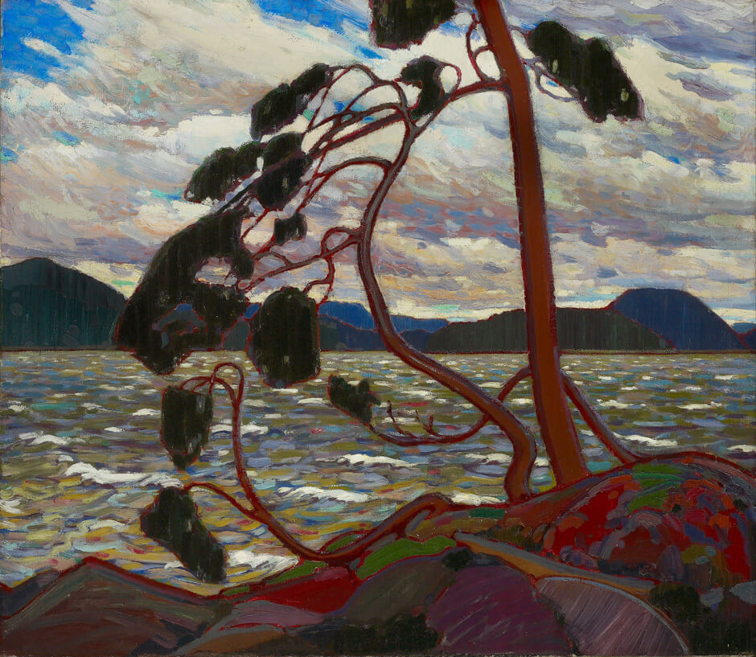
Tom Thomson, Le vent d’ouest, 1916-1917. Isolé et tordu, il est clair que ce pin a dû lutter pour grandir; on peut le considérer comme un symbole de force et de persévérance.

Slide 6
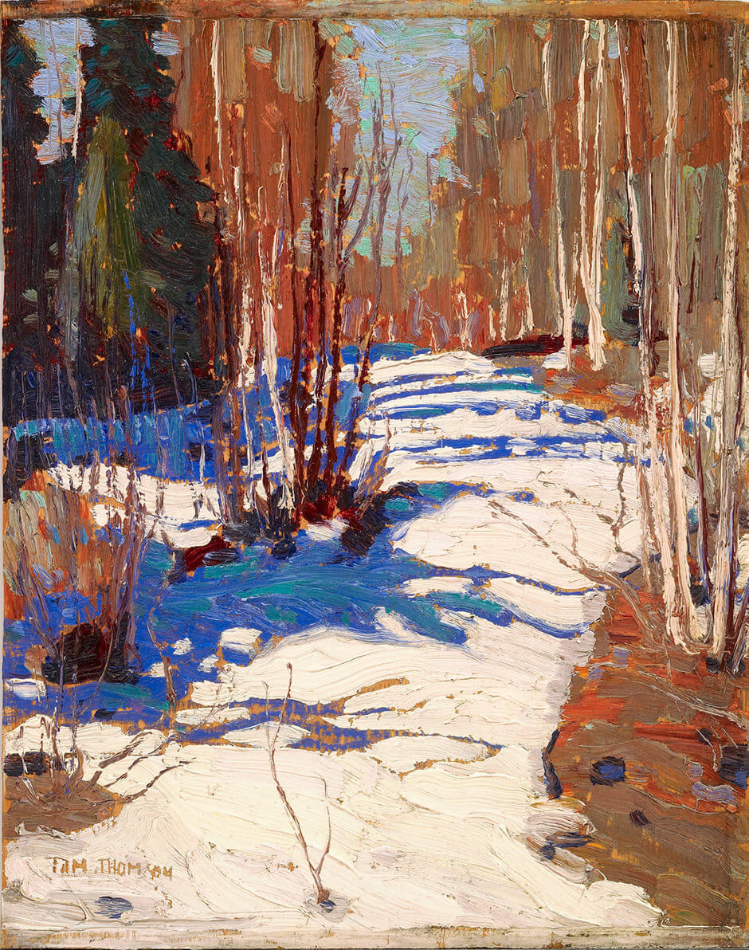
Tom Thomson, Sentier derrière Mowat Lodge, 1917. Cette œuvre est peinte sur un panneau de bois, un type de support que Thomson a beaucoup utilisé.

Slide 7
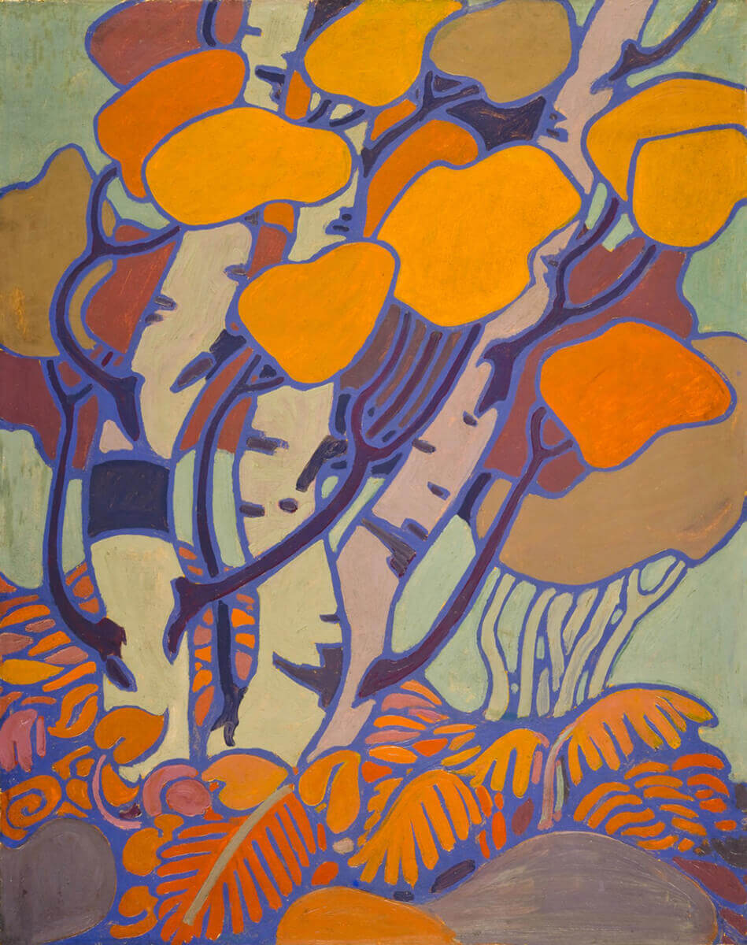
Tom Thomson, Panneau décoratif (IV), 1915-1916. En 1915, Thomson entreprend la réalisation d’un ensemble de sept panneaux décoratifs prévus pour le chalet de son mécène, le Dr James MacCallum. Le premier ensemble comprend cette peinture, mais n’a jamais été installé dans le chalet parce que certains panneaux ne sont pas tout à fait de la bonne mesure.

Slide 8
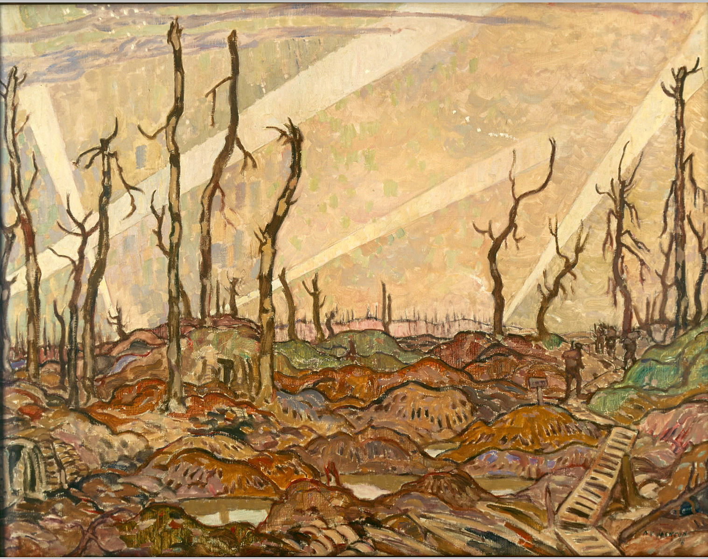
A. Y. Jackson, Un bosquet, le soir, 1918. Pendant la guerre, Jackson s’enrôle d’abord dans le 60e bataillon de l’Armée canadienne, puis devient artiste officiel de guerre. Cette œuvre représente un champ de bataille.

Slide 9
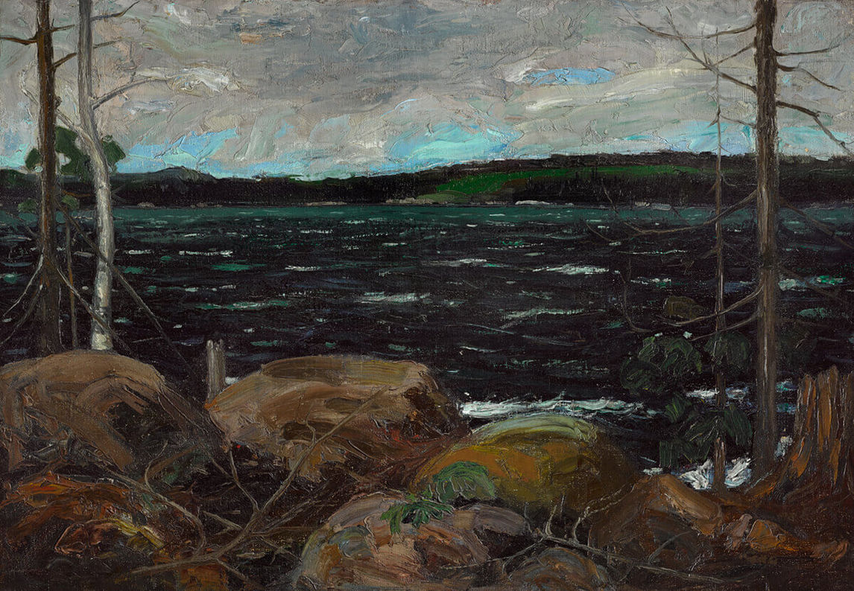
Tom Thomson, Lac du Nord, 1912-1913. La vente de cette peinture encourage Thomson à se consacrer pleinement à son art.

Slide 10
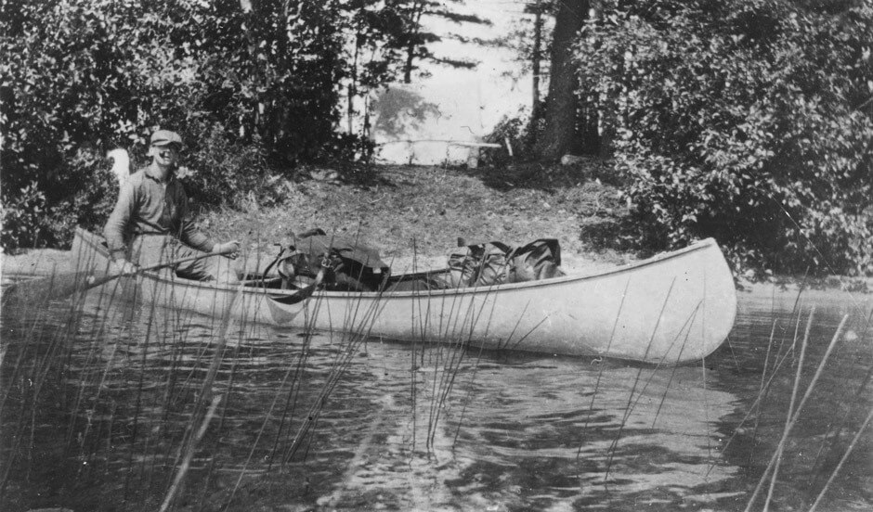
Tom Thomson dans son canot peint en gris tourterelle, 1912.

Slide 11
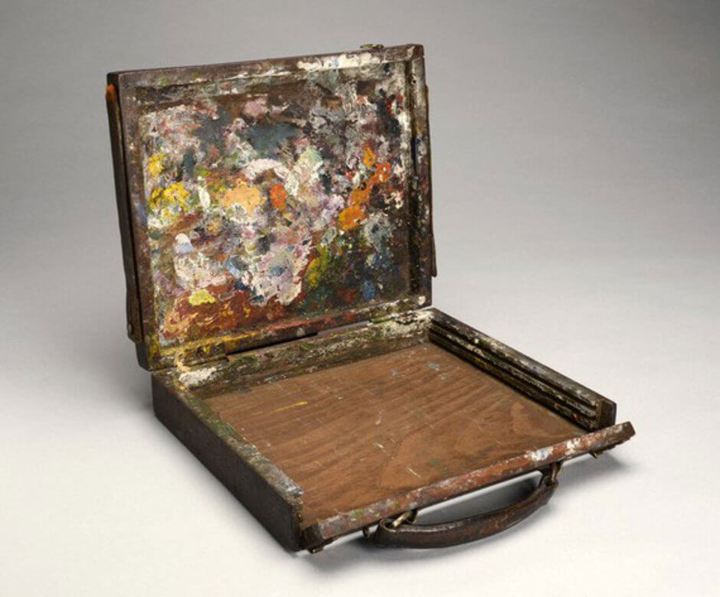
La boîte à croquis de Tom Thomson est conçue pour être facile à utiliser en extérieur : il peut l’installer sur ses genoux et peindre là où il veut; de plus, la boîte protège les peintures pendant ses déplacements.

Slide 12
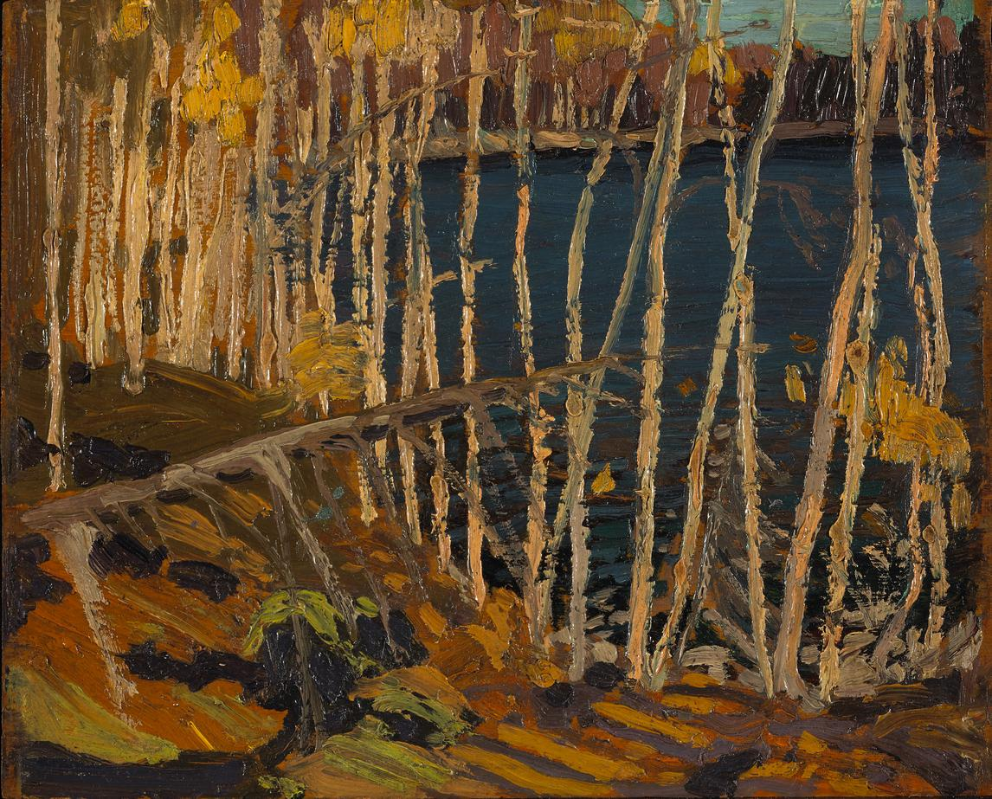
Activité d’apprentissage nº1
Tom Thomson, Lac bleu : esquisse pour « Dans le Nord », 1915. Dans l’esquisse, nous observons les coups de pinceaux grossiers et une palette de couleurs limitée.

Slide 13
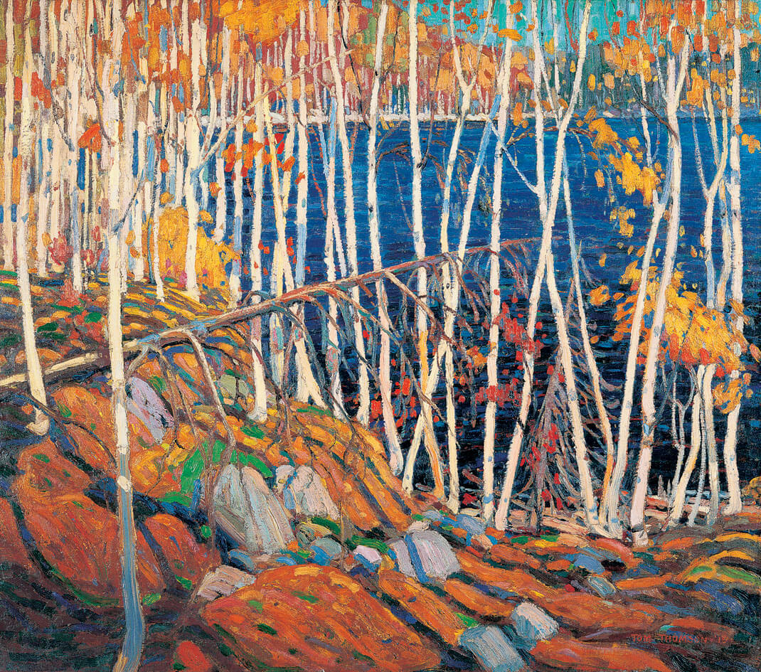
Activité d’apprentissage nº1
Tom Thomson, Dans le Nord, 1915-1916. Cette œuvre est une peinture de grand format basée sur l’une des esquisses à l’huile de Thomson.

Slide 14
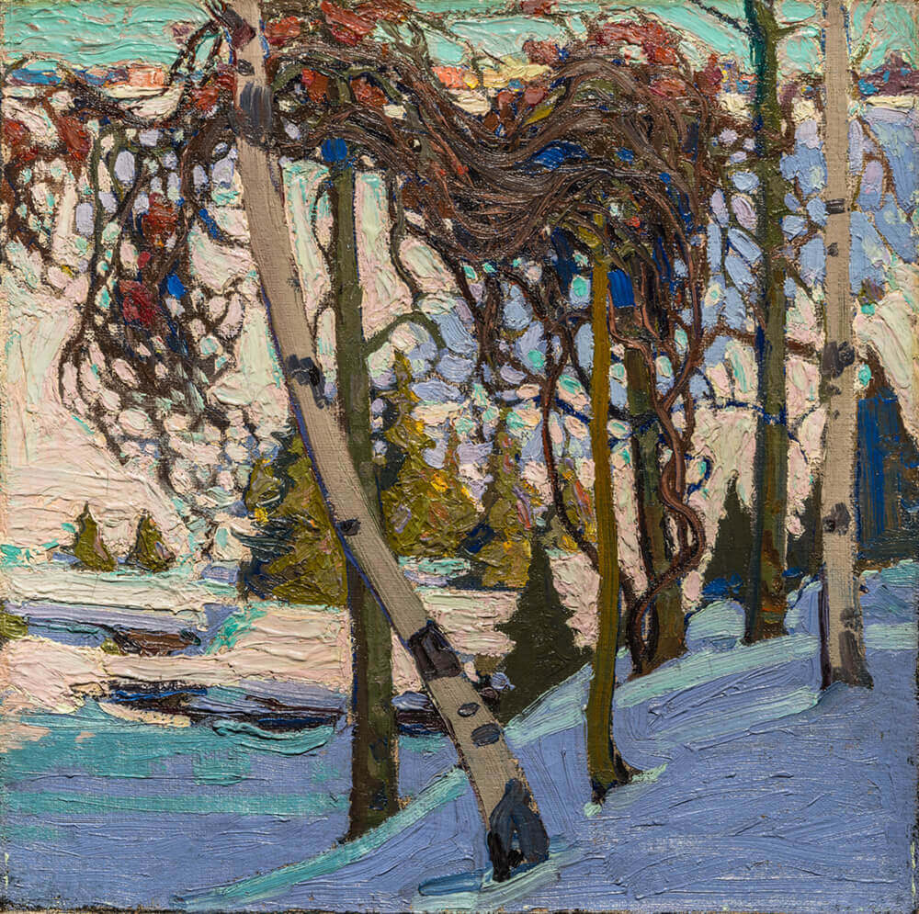
Activité d’apprentissage nº2
Tom Thomson, Première neige, 1916-1917. Cette œuvre est un paysage hivernal saisissant.

Slide 15
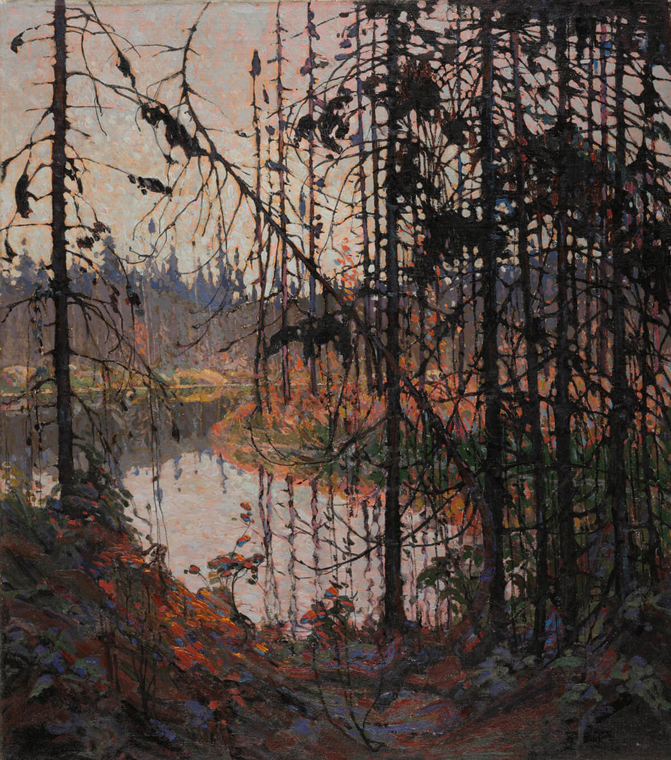
Activité d’apprentissage nº2
Tom Thomson, Rivière du Nord, 1914-1915. Même si elle est saisie dans le parc Algonquin, cette peinture ne représente pas un endroit particulier – ce qui la distingue est le point de vue de Thomson et la composition.

Slide 16
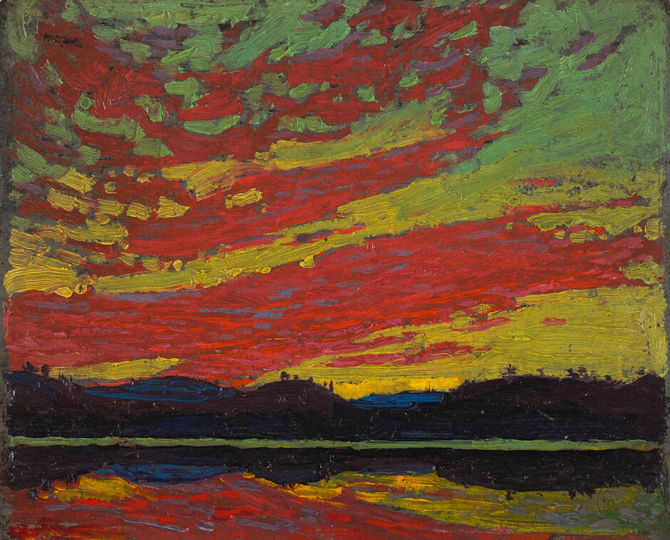
Activité d’apprentissage nº2
Tom Thomson, Coucher de soleil, 1915. Dans de nombreuses esquisses, Thomson choisit de mettre l’accent sur le ciel.

Slide 17
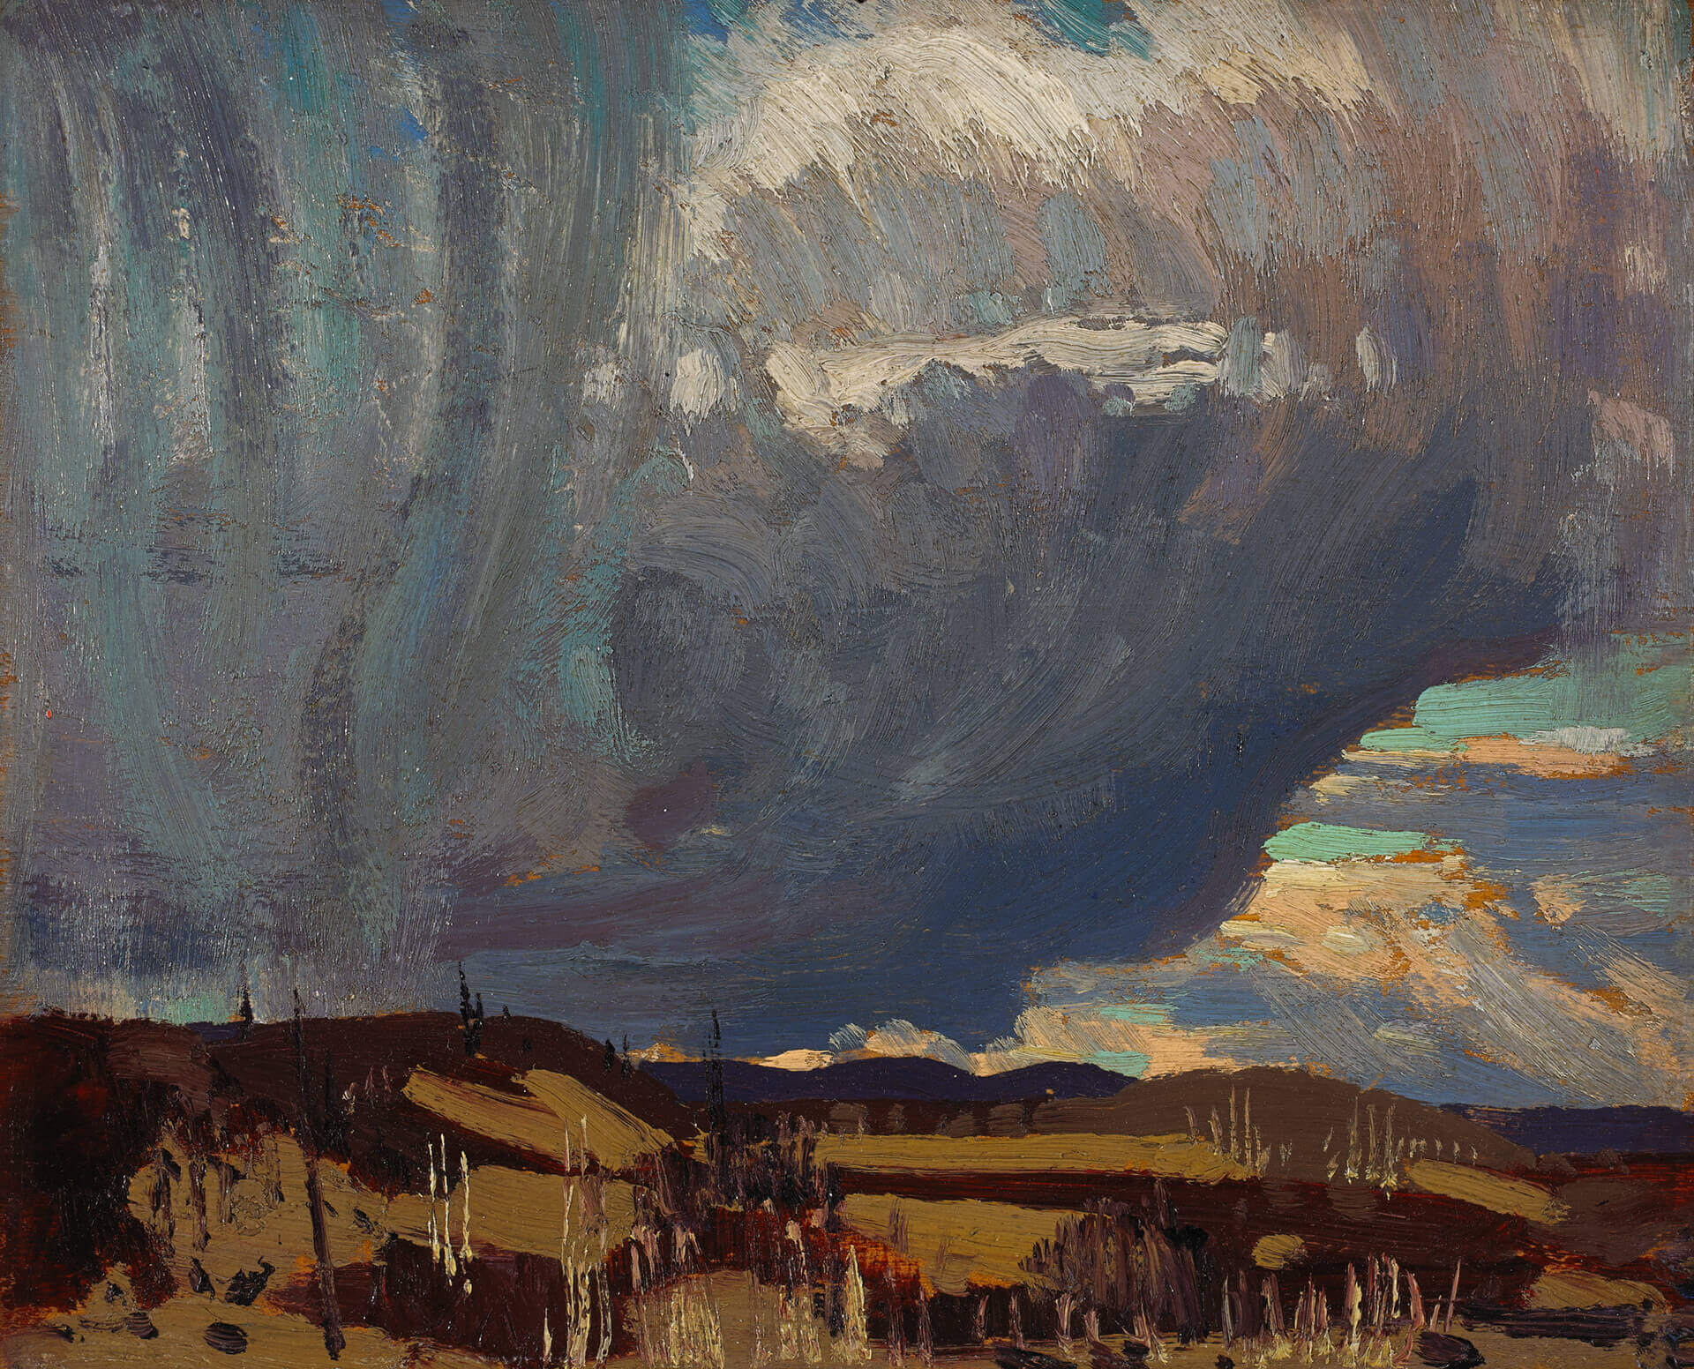
Activité d’apprentissage nº 2
Tom Thomson, Signes avant-coureurs d’une tempête de neige, 1915. L’impressionnant nuage sombre de cette esquisse dénote la puissance de la tempête à venir.

Slide 18
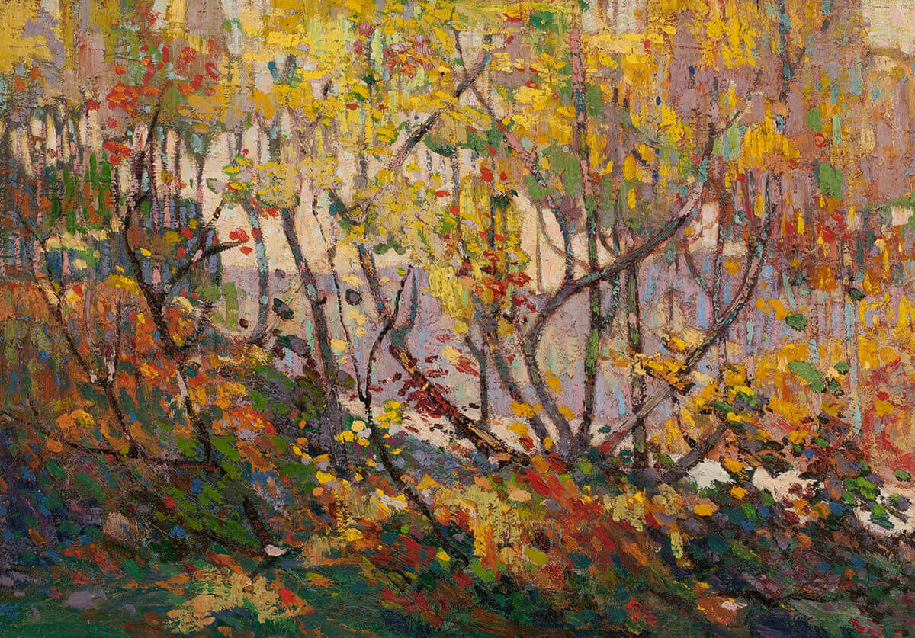
Activité d’apprentissage nº 2
Tom Thomson, Splendeur d’octobre, 1915-1916. L’automne est une grande inspiration pour Thomson, comme pour beaucoup de ses amis.

Slide 19
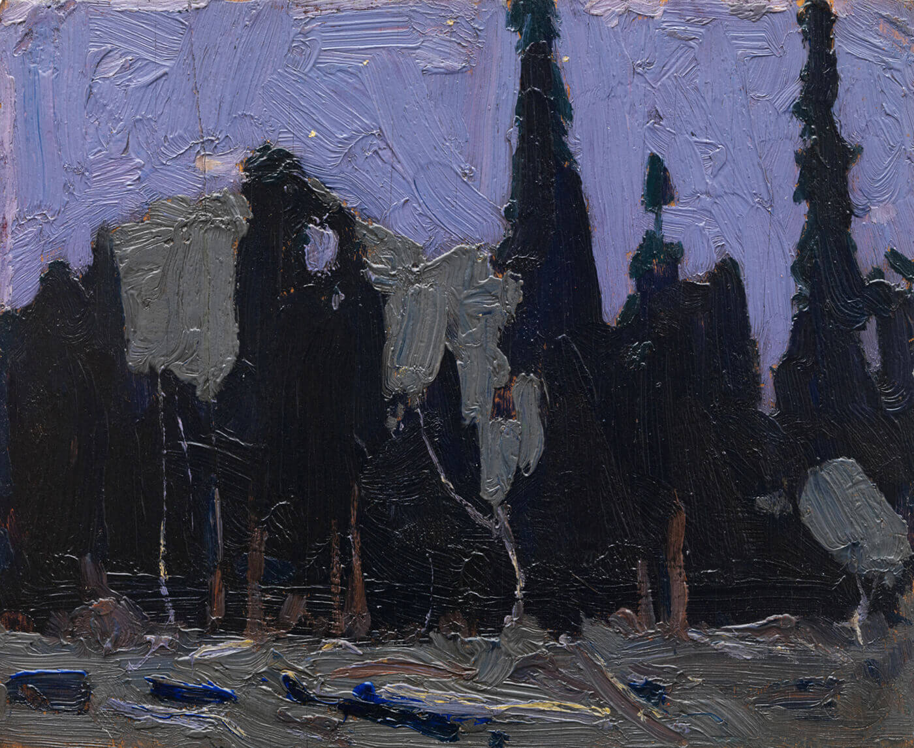
Activité d’apprentissage nº 2
Tom Thomson, Nocturne : cime des arbres, 1916. Thomson peint plusieurs scènes nocturnes dans le parc Algonquin.

Slide 20
Activité d’apprentissage nº 2
Tom Thomson, Le vent d’ouest, 1916-1917. L’écume blanche des vagues montre bien l’énergie du vent.

Slide 21
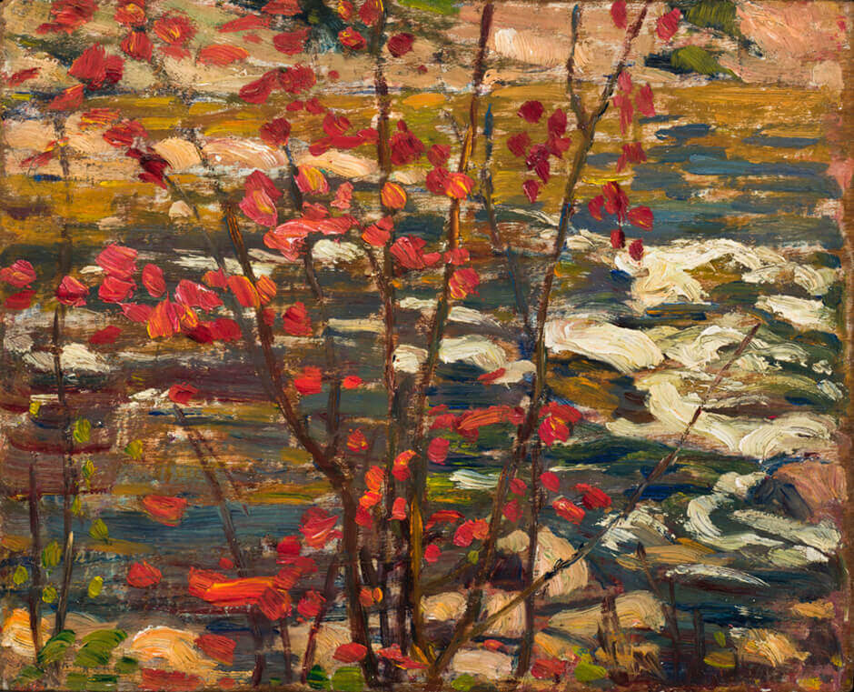
Activité d’apprentissage nº 2
A. Y. Jackson, L’érable rouge, 1914. Jackson et Thomson étaient amis et, à l’automne 1914, les deux hommes partent pour une excursion en canot dans le parc Algonquin.

Slide 22
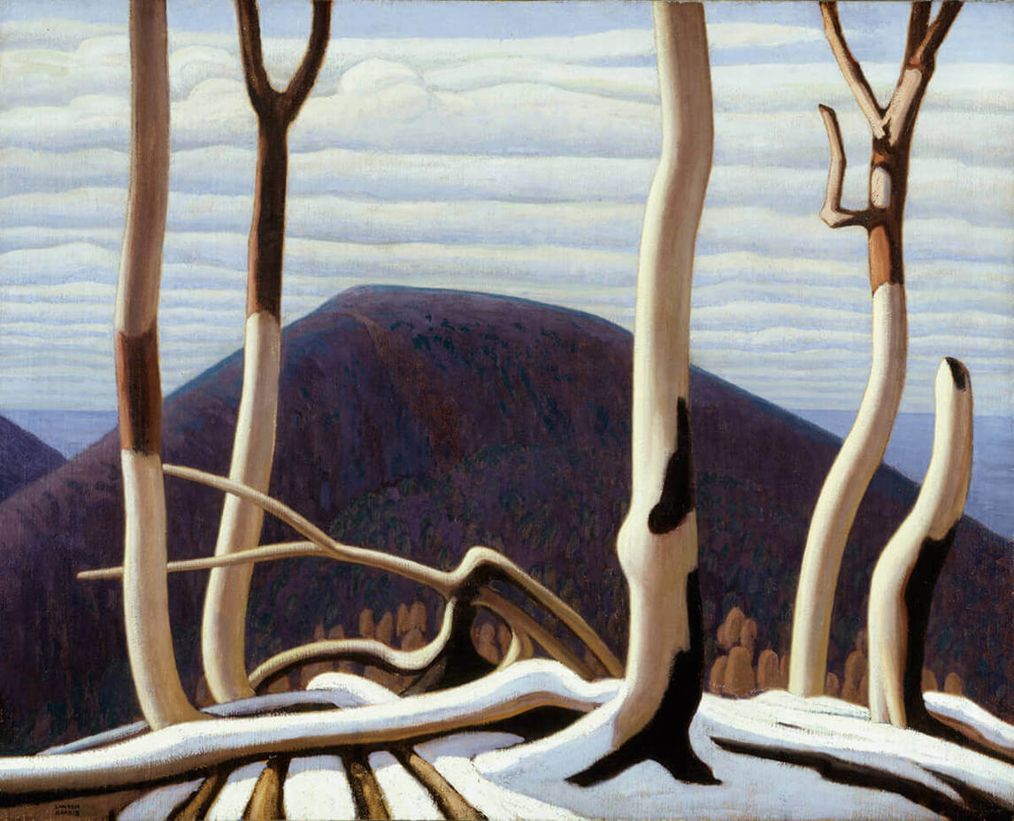
Activité d’apprentissage nº 2
Lawren Harris, Au nord du lac Supérieur, v.1922. Harris peint cette œuvre quelques années après la mort de Thomson.

Slide 23
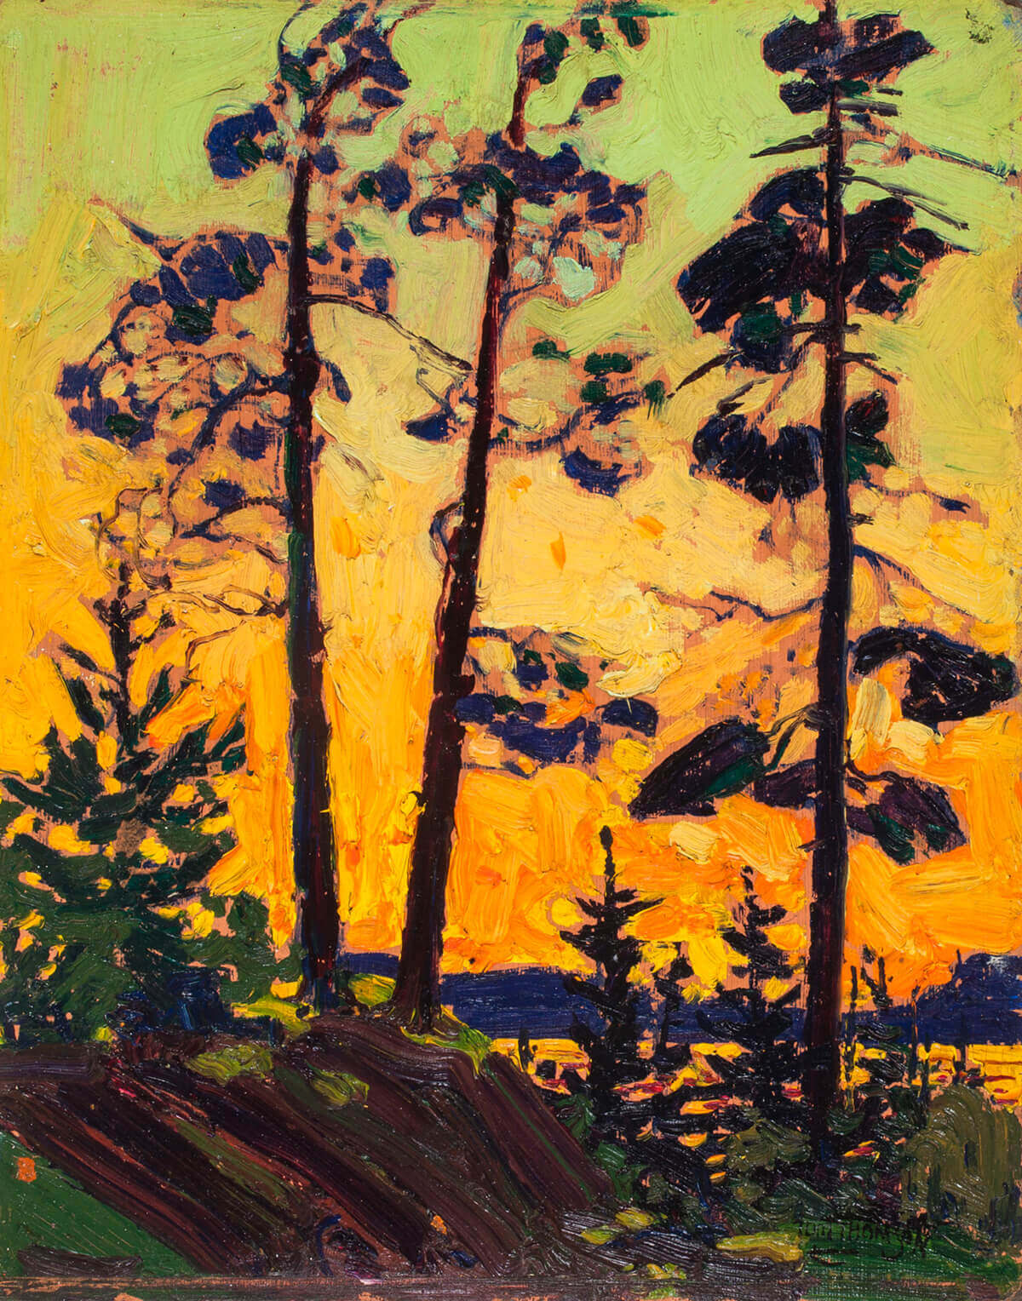
Tom Thomson, Pins au coucher du soleil, 1915. Dans cette esquisse, Thomson applique dans le ciel, des tons d’orange, de jaune et de vert acide, la même combinaison de couleurs qu’il reprend pour Le pin.

Slide 24
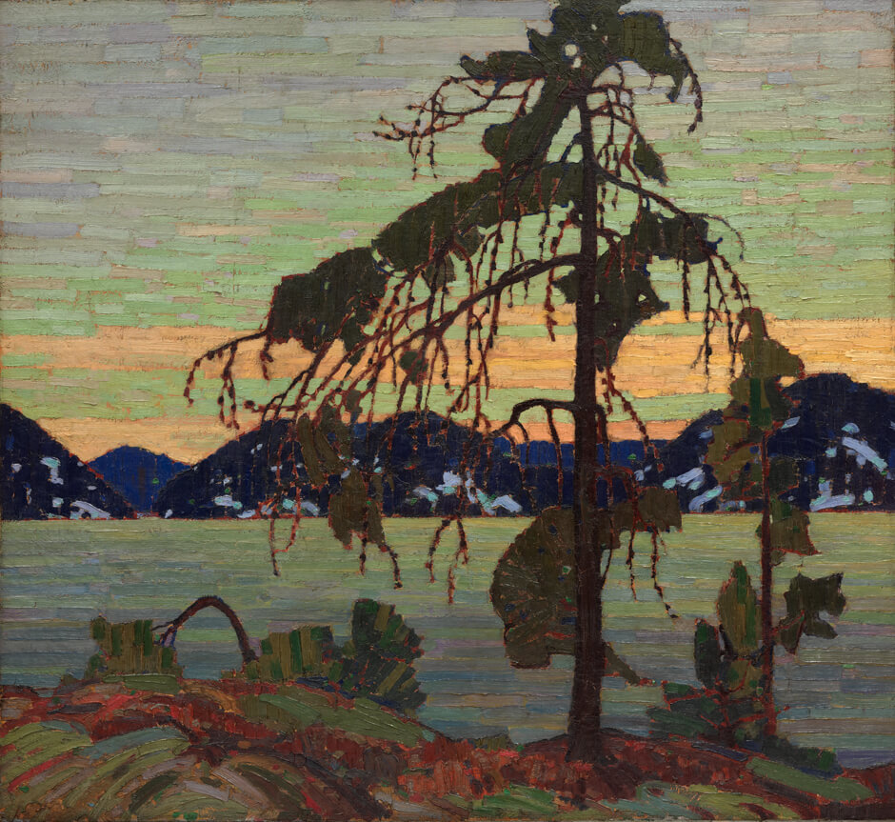
Exercice sommatif
Tom Thomson, Le pin, 1916-1917. Cette peinture est inspirée d’une esquisse faite par Thomson au parc Algonquin au printemps 1916.

Slide 25
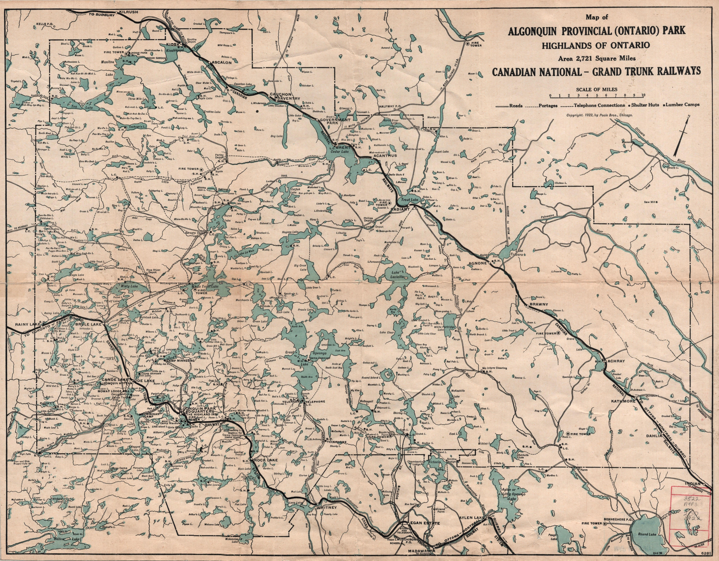
Exercice sommatif
Frères Poole, Carte du parc provincial Algonquin (Ontario), hautes-terres de l’Ontario : Canadien National - Compagnie de chemin de fer du Grand Tronc du Canada, 1922. Cette carte indique clairement de nombreuses activités et la présence de différents peuples dans le parc Algonquin.

Slide 26
Frères Poole, Carte du parc provincial Algonquin (Ontario), hautes-terres de l’Ontario : Canadien National - Compagnie de chemin de fer du Grand Tronc du Canada (détail), 1922.

Slide 27
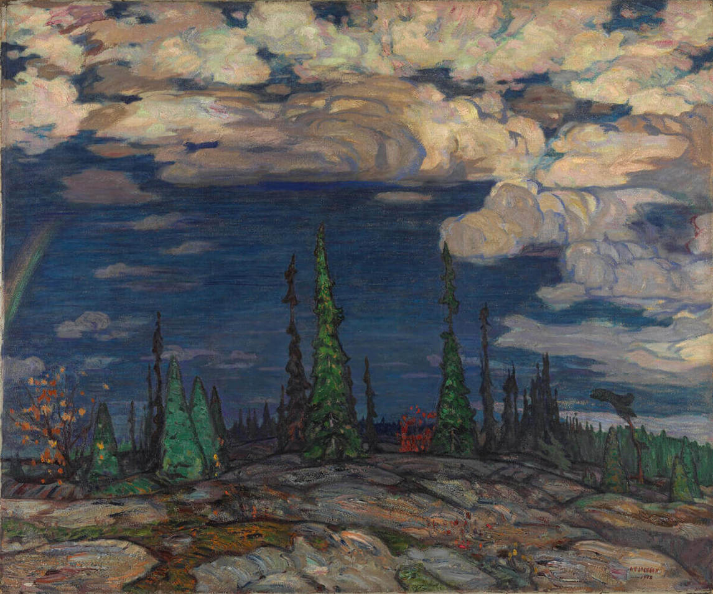
Exercice sommatif
A. Y. Jackson, Terre sauvage, 1913. Jackson réalise des esquisses dans la baie Georgienne avant de travailler sur la peinture finale dans un atelier à Toronto.

Slide 28
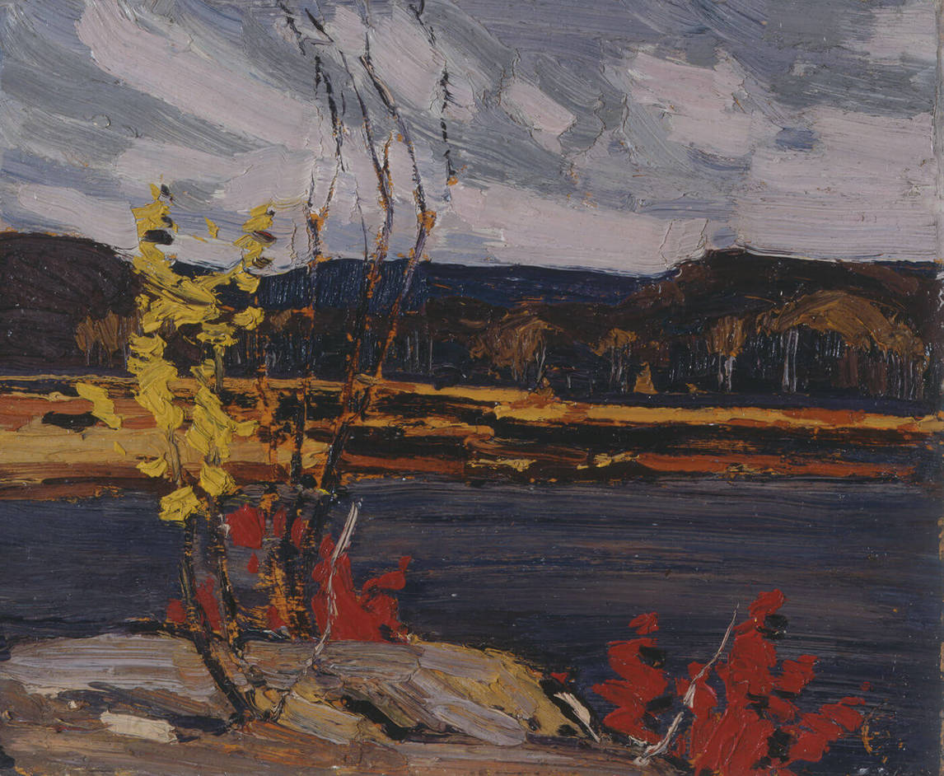
Tom Thomson, Automne, parc Algonquin, 1916. Après le décès de Thomson, cette esquisse a été donnée à J. E. H. MacDonald, un grand ami et mentor de Thomson et un des membres du Groupe des Sept.

Slide 29
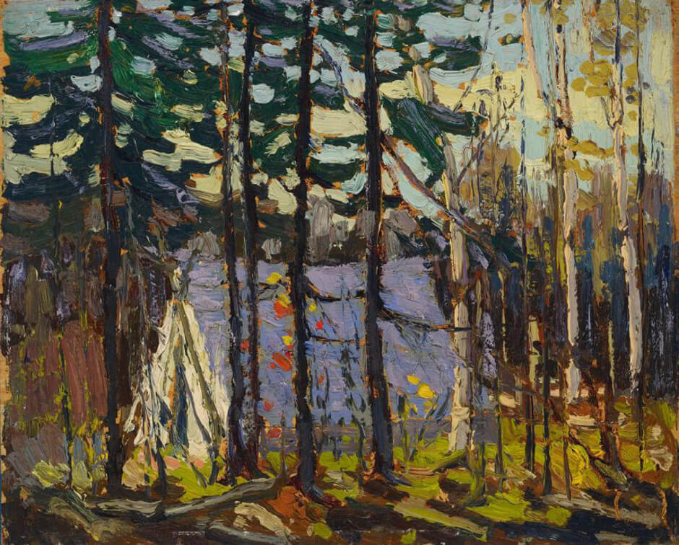
Tom Thomson, Campement d’artiste au lac Canoe, parc Algonquin, 1915. Thomson fait de longs séjours dans le parc Algonquin, voyageant avec une tente en soie! Il la peint au moins quatre fois.

Slide 30
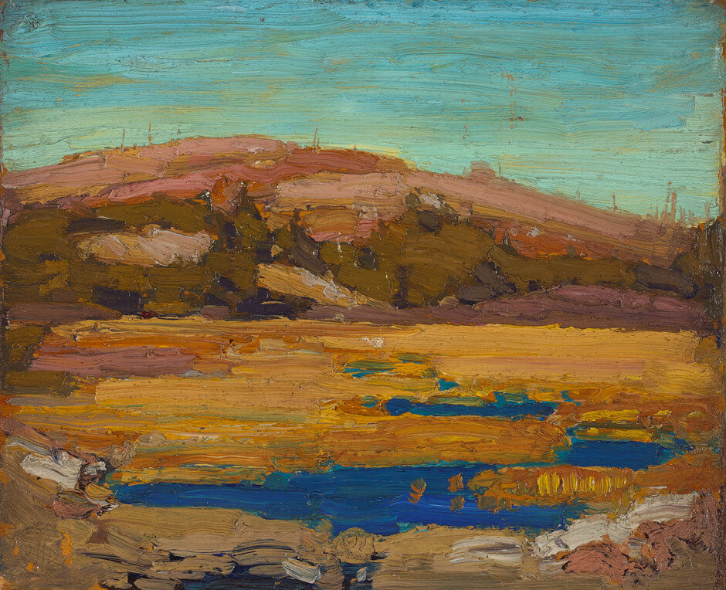
Tom Thomson, Le marécage aux atocas, 1916. Cette esquisse est remarquable par ses couleurs audacieuses et par la suggestion d’une forte lumière.

Slide 31
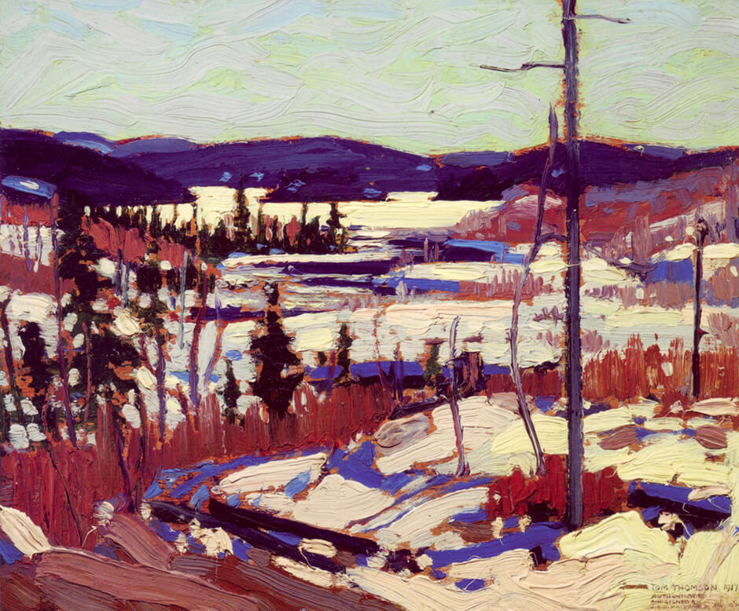
Tom Thomson, Début du printemps au lac Canoe, 1917. Thomson peint cette esquisse quelques mois avant sa mort.

Slide 32
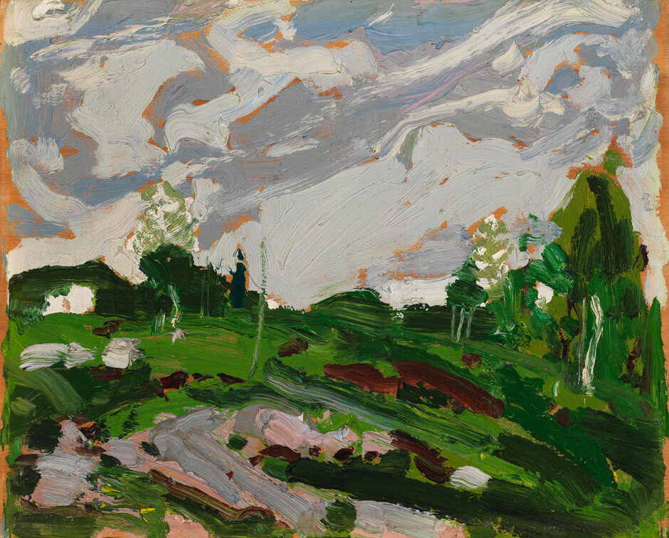
Tom Thomson, Après la tempête, 1917. Un des derniers tableaux de Thomson, cette œuvre montre une facture faite de coups de pinceau grossiers et lâches, au point que certaines parties de la peinture semblent presque abstraites.

